Slide 1

Matrizes Inversas
Trabalho realizado por: André Silva;
João Baptista.
26/10/20

Slide 2
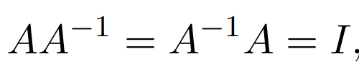
O que é a inversa de uma matriz? Há requisitos para a sua existência?
Seja A uma matriz quadrada. A matriz inversa de A, denotada por A elevado a -1, é a matriz que satisfaz a seguinte condição:
onde I é a matriz identidade do mesmo tipo que A.
Nem todas as matrizes quadradas admitem inversa. Para uma matriz admitir inversa esta tem que ser quadrada e o seu determinante tem que ser diferente de 0. Se uma matriz admitir inversa ela é única e diz-se que a matriz é invertível ou regular. Se o determinante da matriz for igual a 0 pode se concluir que não possui inversa e diz-se que é uma matriz singular.

Slide 3
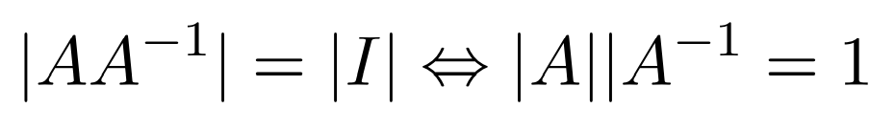
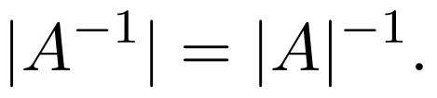
Determinante da matriz inversa
Através de uma propriedade dos determinantes que diz que o determinante do produto de duas matrizes quadradas da mesma ordem é igual ao produto dos determinantes e da definição de matriz inversa é também possível estabelecer uma relação entre o determinante de uma matriz e o determinante da sua inversa:
donde se conclui que:

Slide 4
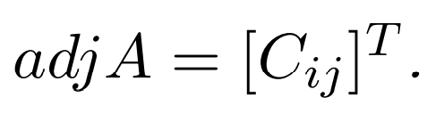
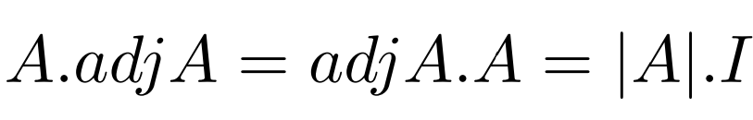
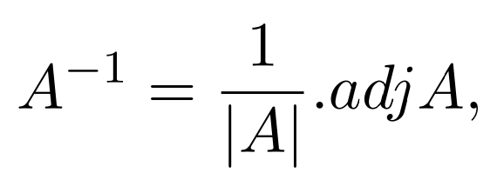
Como se calcula a inversa de uma matriz?
Para determinar a inversa de uma matriz existem vários processos. No que se segue determina-se a inversa de uma matriz recorrendo á matriz adjunta.
Dada uma matriz quadrada A, define-se a matriz adjunta de A, adjA, como sendo a transposta da matriz dos complementos algébricos, Cij , de A, ou seja:
Dada uma matriz quadrada invertível, A, prova-se que:
Sendo assim
encontrando-se assim uma forma de determinar a inversa de uma matriz invertível.

Slide 5
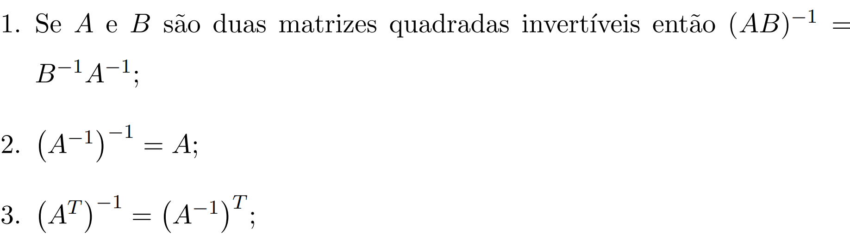
Propriedades da matriz inversa
A inversão de matrizes possui algumas propriedades das quais destacam--se as seguintes:

Slide 6
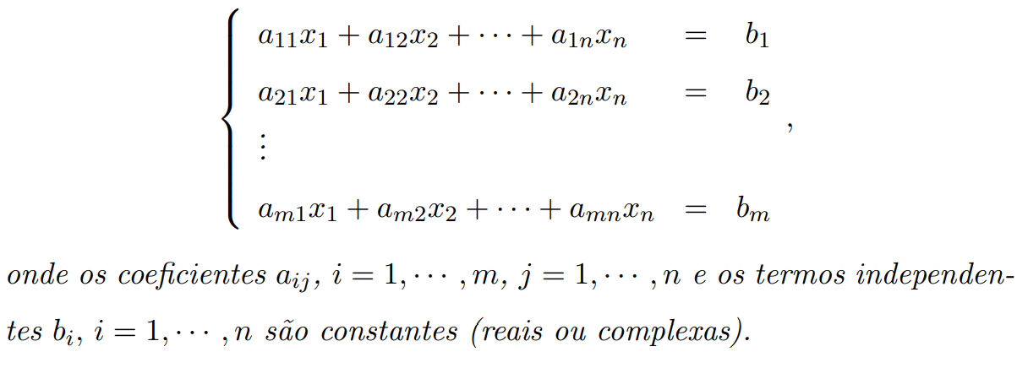
O que é um sistema de equações lineares de m equações e n incógnitas? Porque se diz linear?
Um sistema de equações lineares com m equações e n incógnitas é um conjunto de equações do tipo:
Diz-se linear porque é um conjunto finito de equações lineares aplicadas num mesmo conjunto, igualmente finito, de variáveis.

Slide 7
O que é a solução do sistema de equações lineares?
Uma solução de um sistema de equações lineares é um n-uplo do tipo (x1, x2, …, xn) que satisfaz simultaneamente as m equações
A solução de um sistema de equações lineares são os valores das respetivas incógnitas.

Slide 8
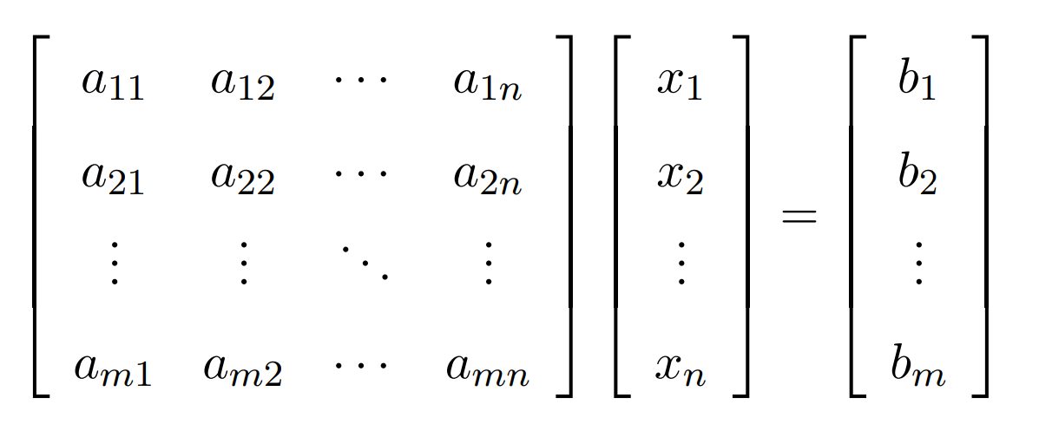


Sistema homogéneo
O sistema homogéneo é um sistema em que os termos independentes, bi, i = 1, …, n são todos nulos.
Sistema homogéneo de m equações e n incógnitas na forma matricial:
Este sistema pode ter ou não ter solução.

Slide 9
Existência de soluções e denominação de um sistema de equações lineares
Um sistema pode ser possível ou impossível atendendo à existência de solução.
Um sistema de equações lineares diz-se possível quando tem pelo menos uma solução. No caso de um sistema ter uma única solução diz-se possível e determinado, caso tenha várias soluções designa-se por possível indeterminado.
Um sistema de equações diz-se impossível caso não tenha soluções, ou seja o conjunto solução seja o vazio.

Slide 10
Sistema não homogéneo de m equações e n incógnitas na forma matricial

Slide 11
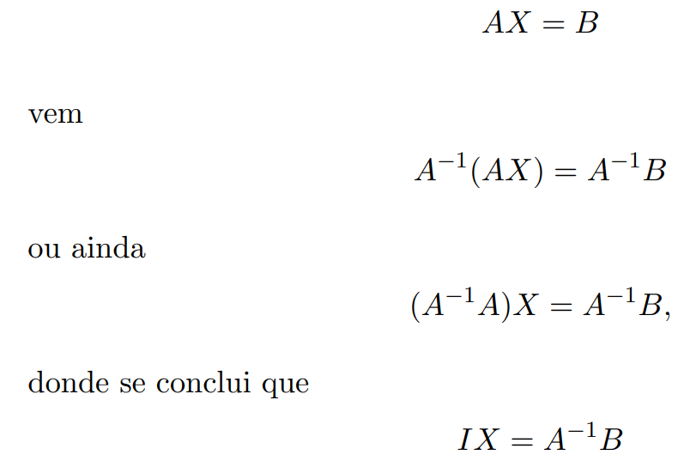
Se A for uma matriz quadrada com inversa como resolve o sistema AX=B em ordem a X?
Para resolvermos esta questão devemos usar o método da matriz inversa.
É possível resolver o sistema AX = B como sendo uma equação matricial, para tal basta multiplicar ambos os membros da equação por A elevado a −1. Assim de

Slide 12
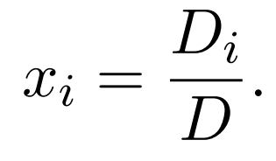
Regra de Cramer
Todo o sistema de Cramer é possível e determinado.
A regra de Cramer só pode ser usada em sistemas de n equações e n incógnitas.
Para sistemas com mais de 3 equações torna-se, por vezes, de difícil aplicação, uma vez que origina um número elevado de determinantes a calcular. A regra de Cramer consiste no seguinte:
Calcula-se o determinante, D, da matriz dos coeficientes (ou do sistema);
Calcula-se o determinante, Di , da matriz que se obtém da matriz dos coeficientes substituindo a coluna dos coeficientes da variável xi pela coluna dos termos independentes;
Cada valor xi é calculado por

Slide 13
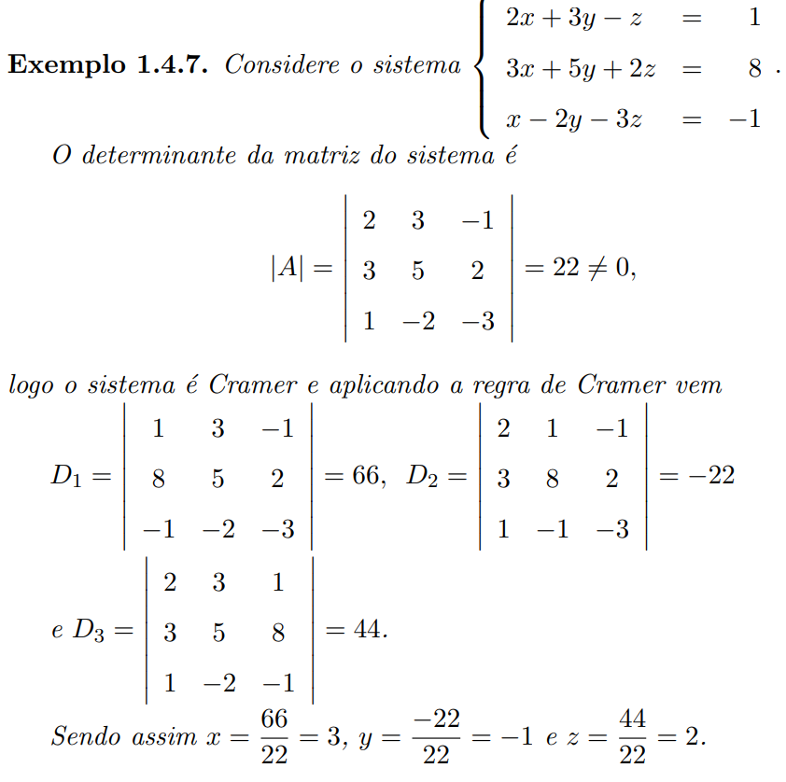

Exemplo da aplicação da Regra de Cramer
A Regra de Cramer consiste na possibilidade de se calcular o valor de cada incógnita, independentemente da determinação das restantes.

Slide 14
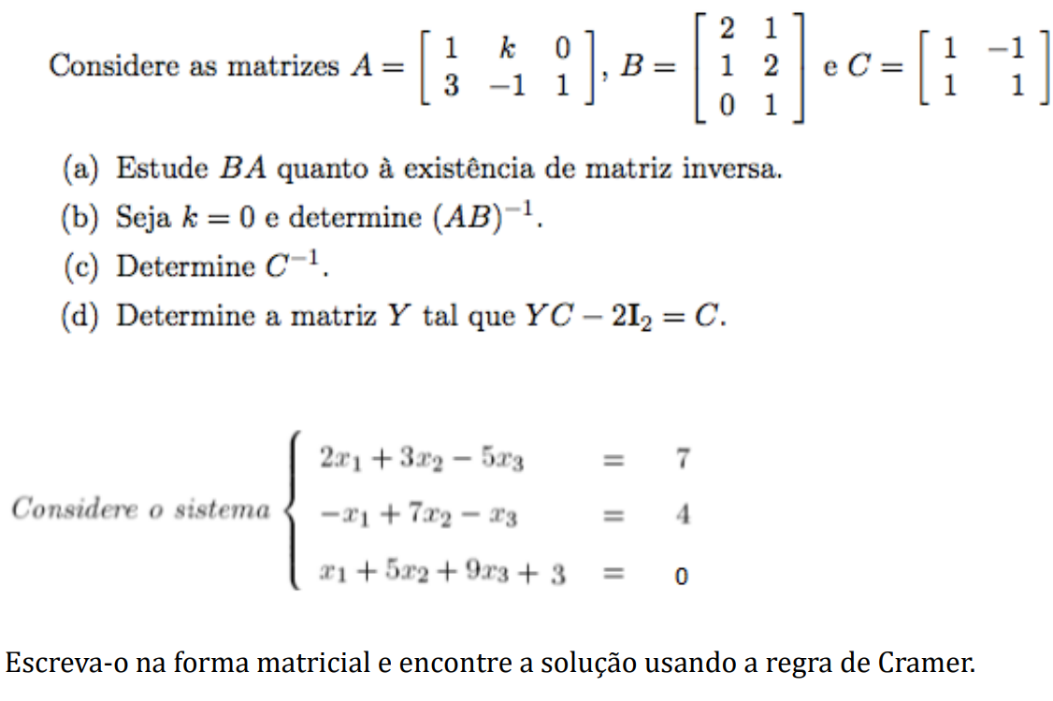
Exercícios

Slide 15
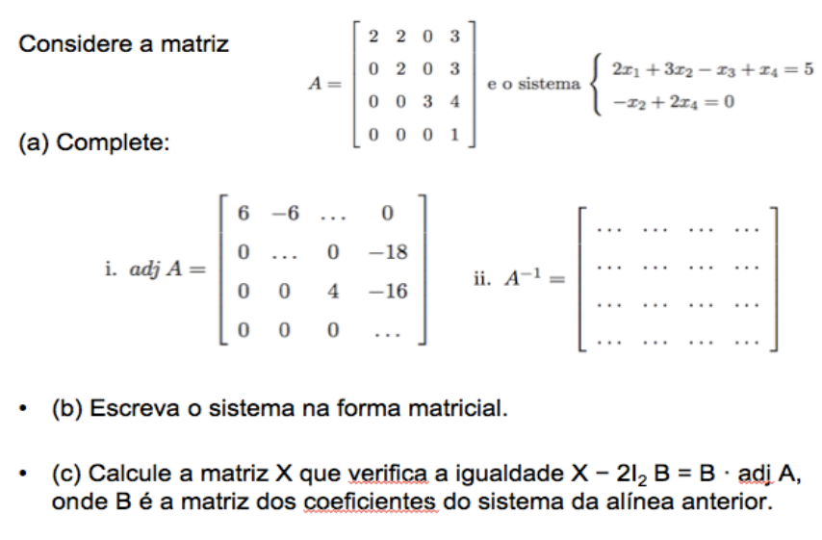
Exercícios

Slide 16
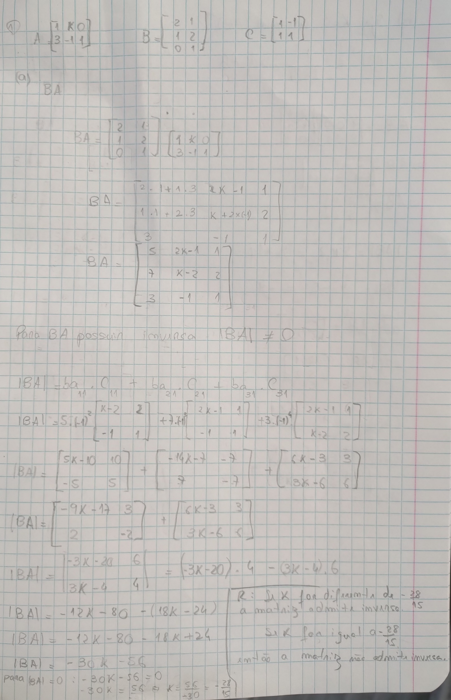
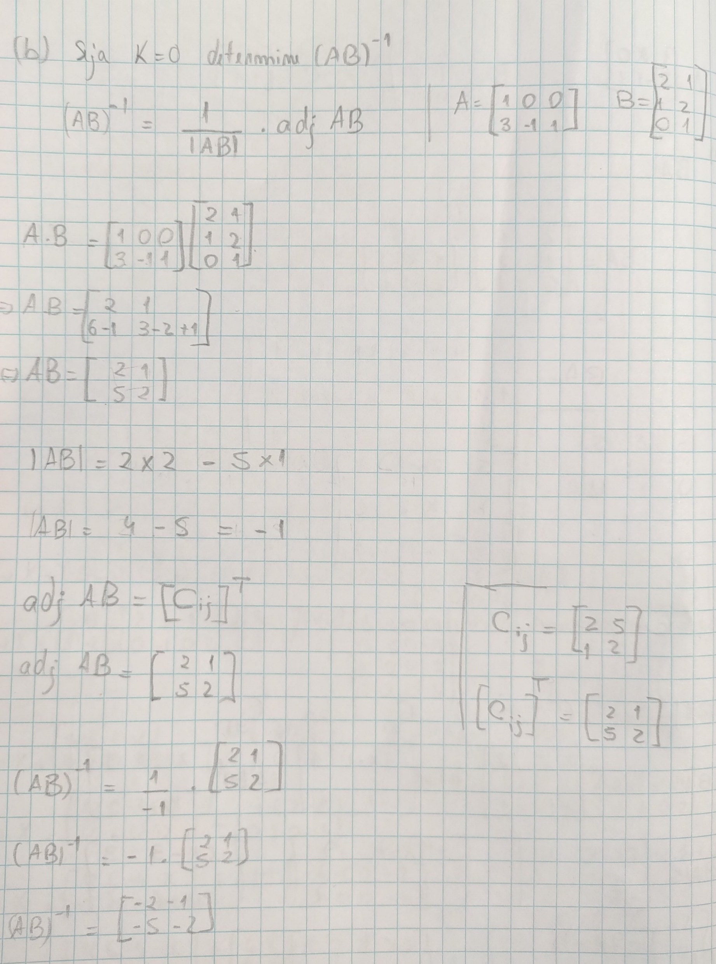
Exercícios

Slide 17
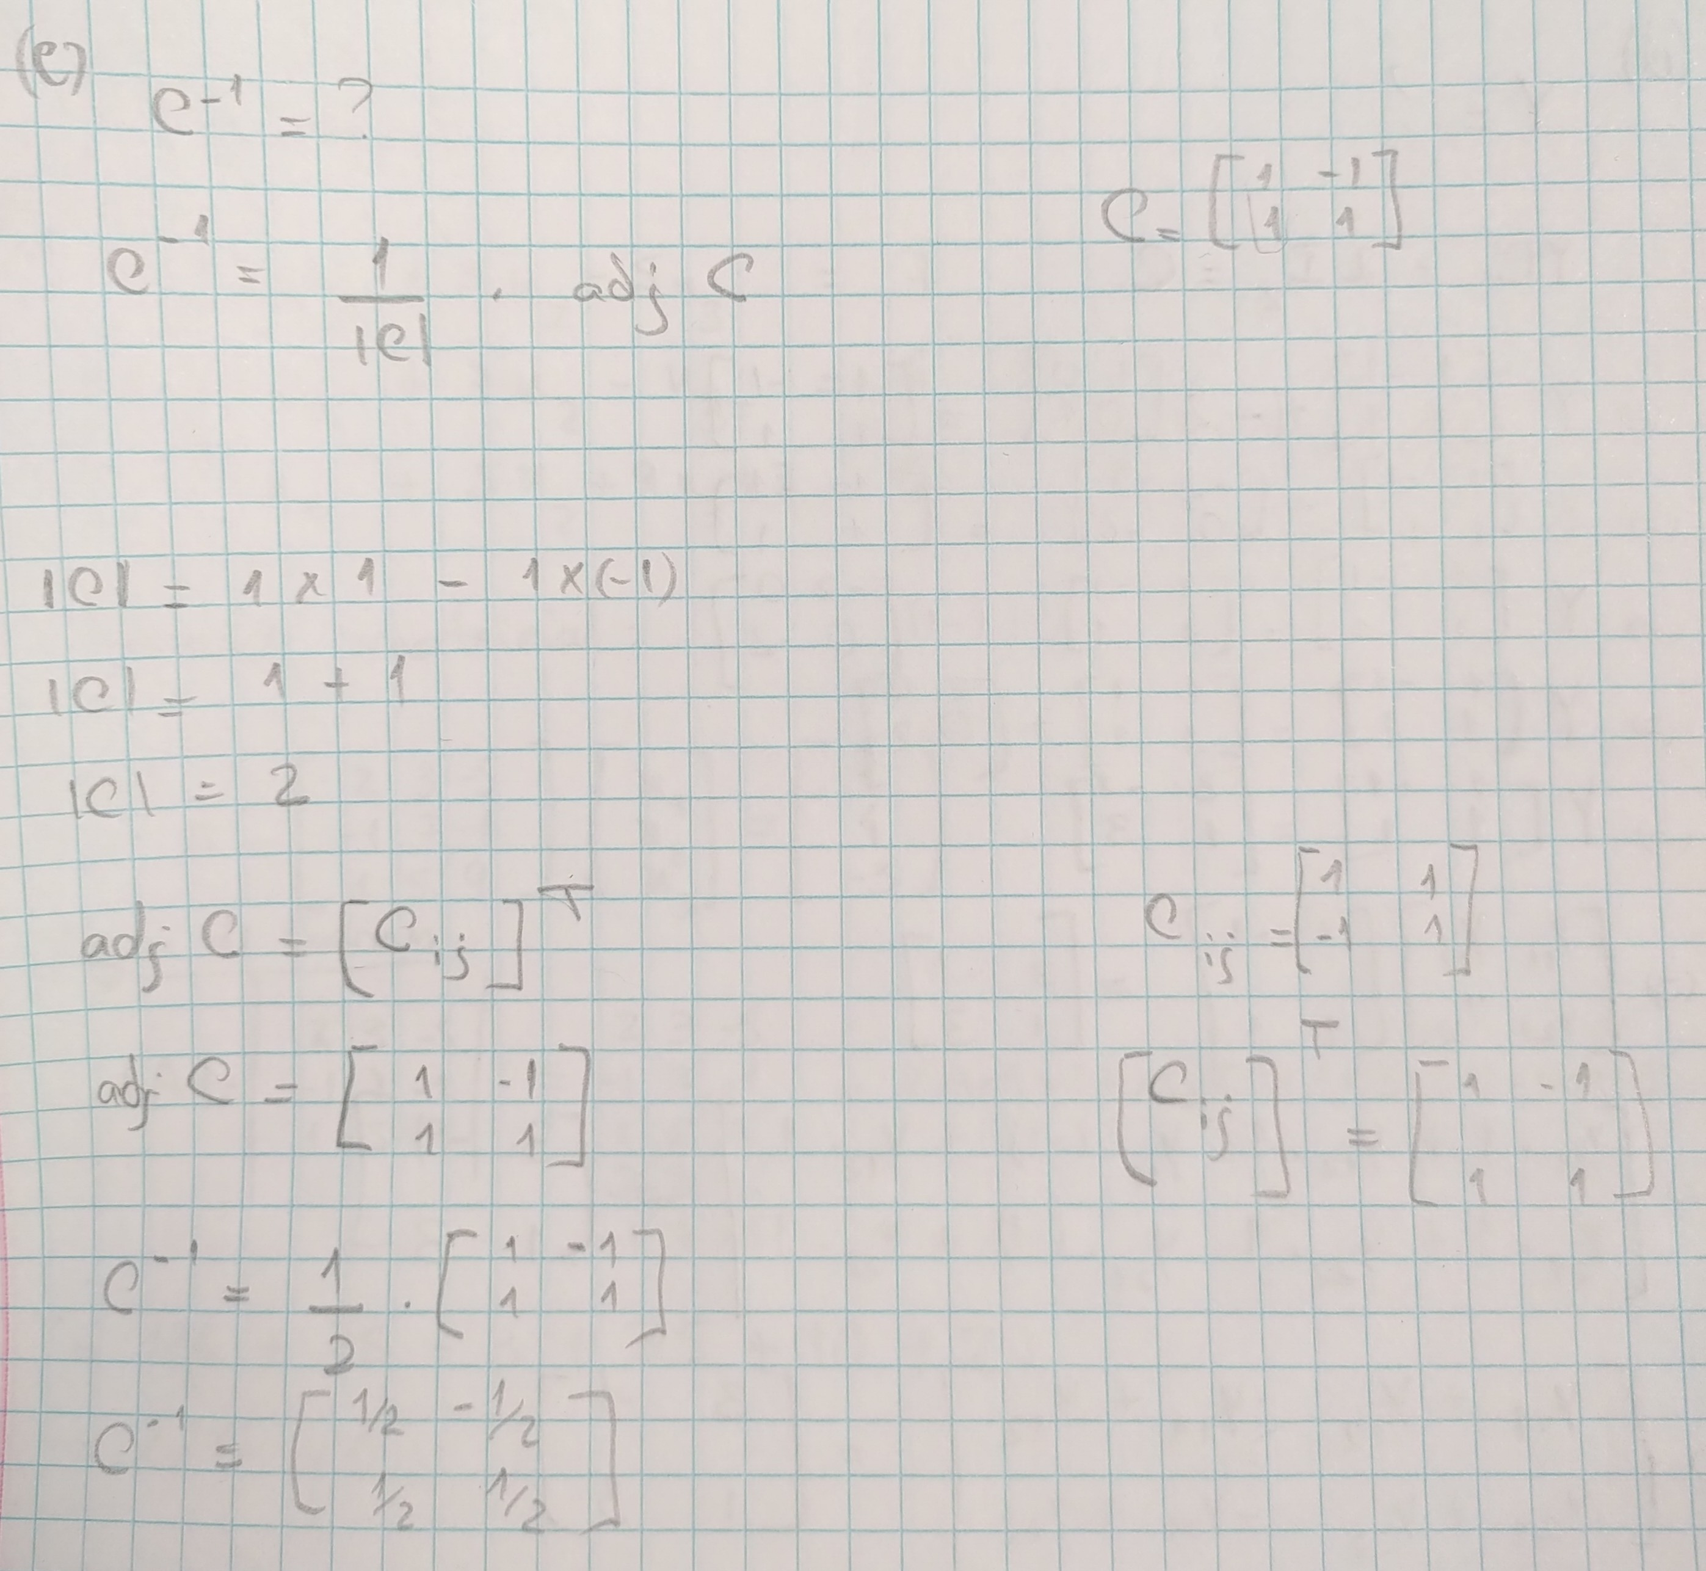
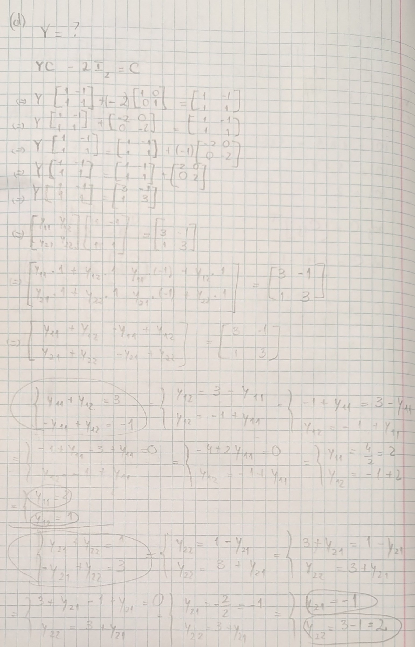
Exercícios

Slide 18
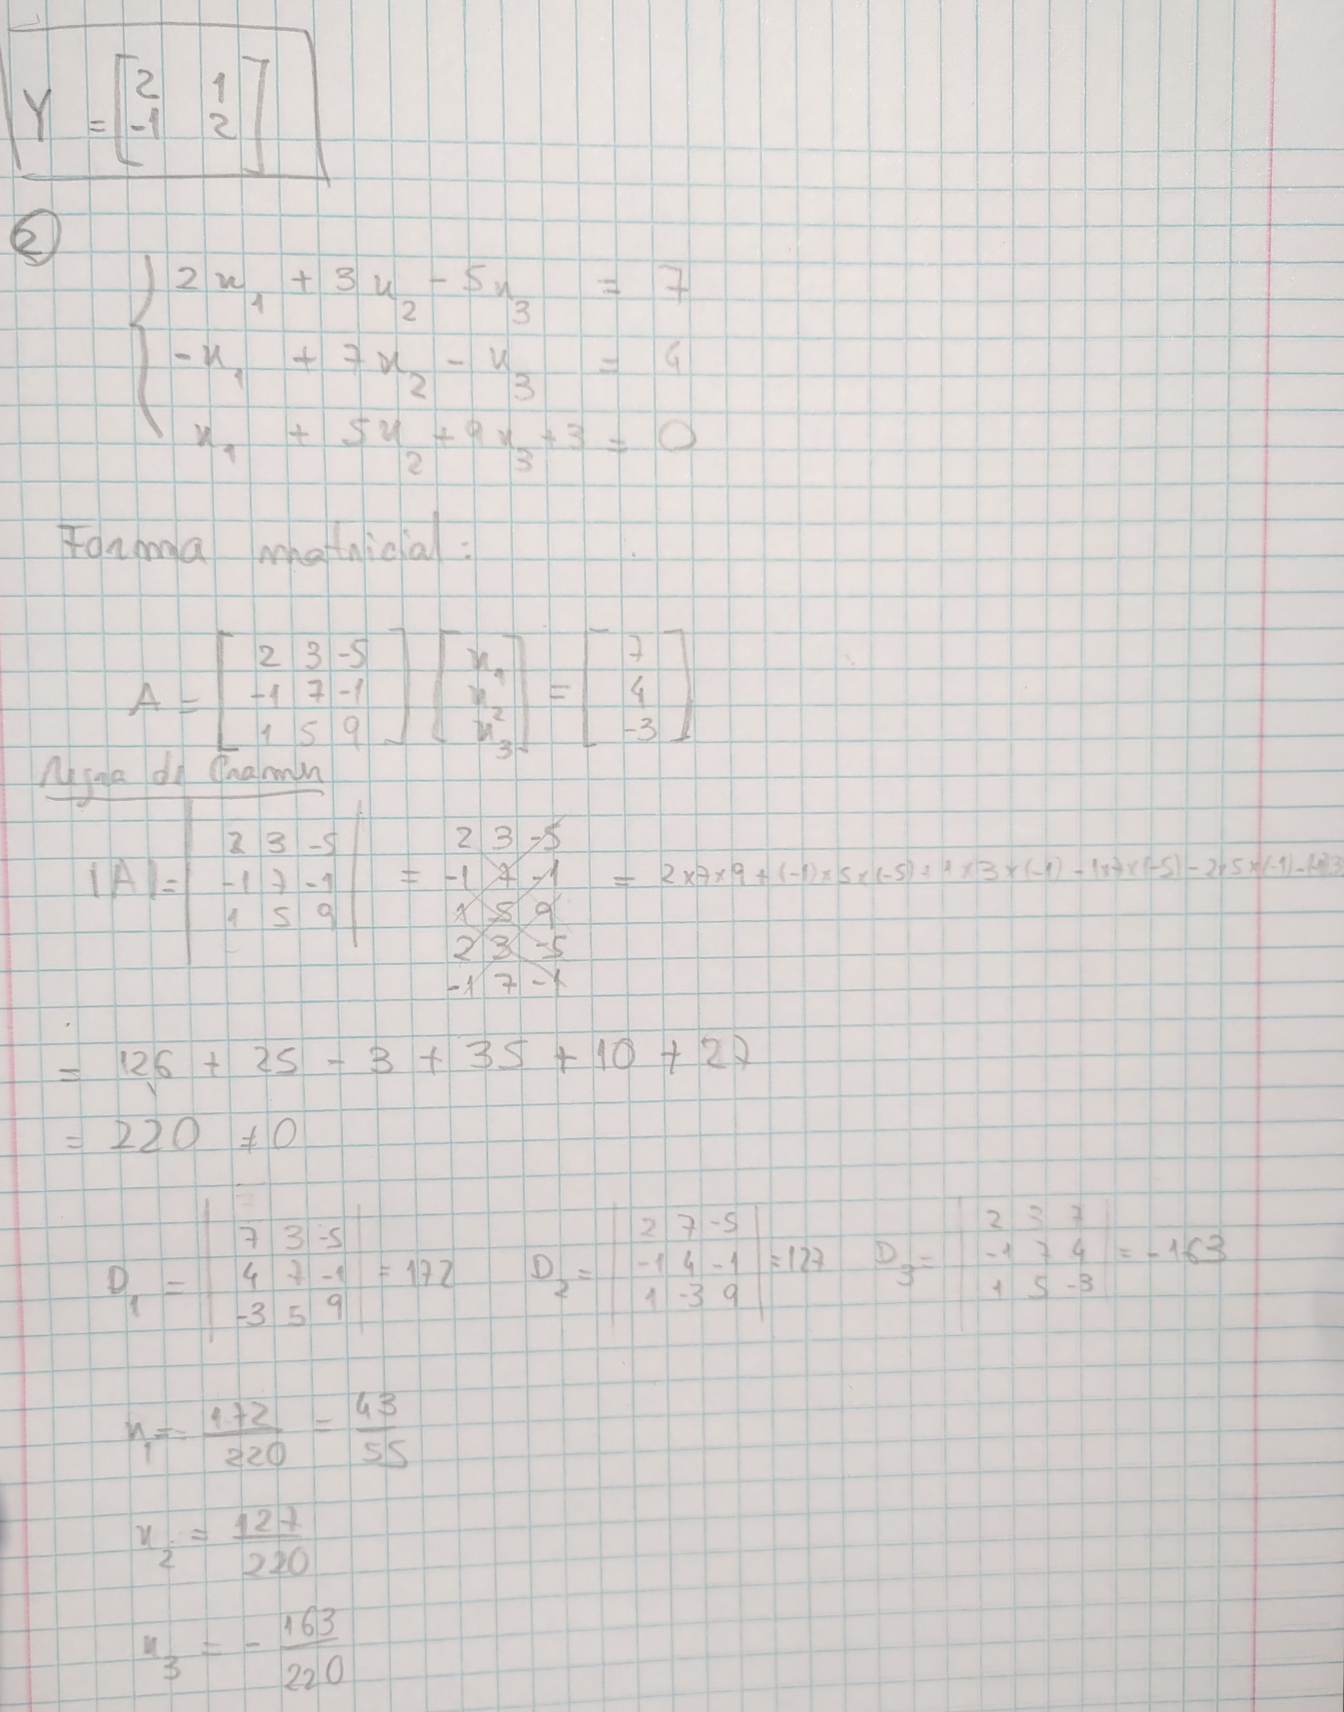
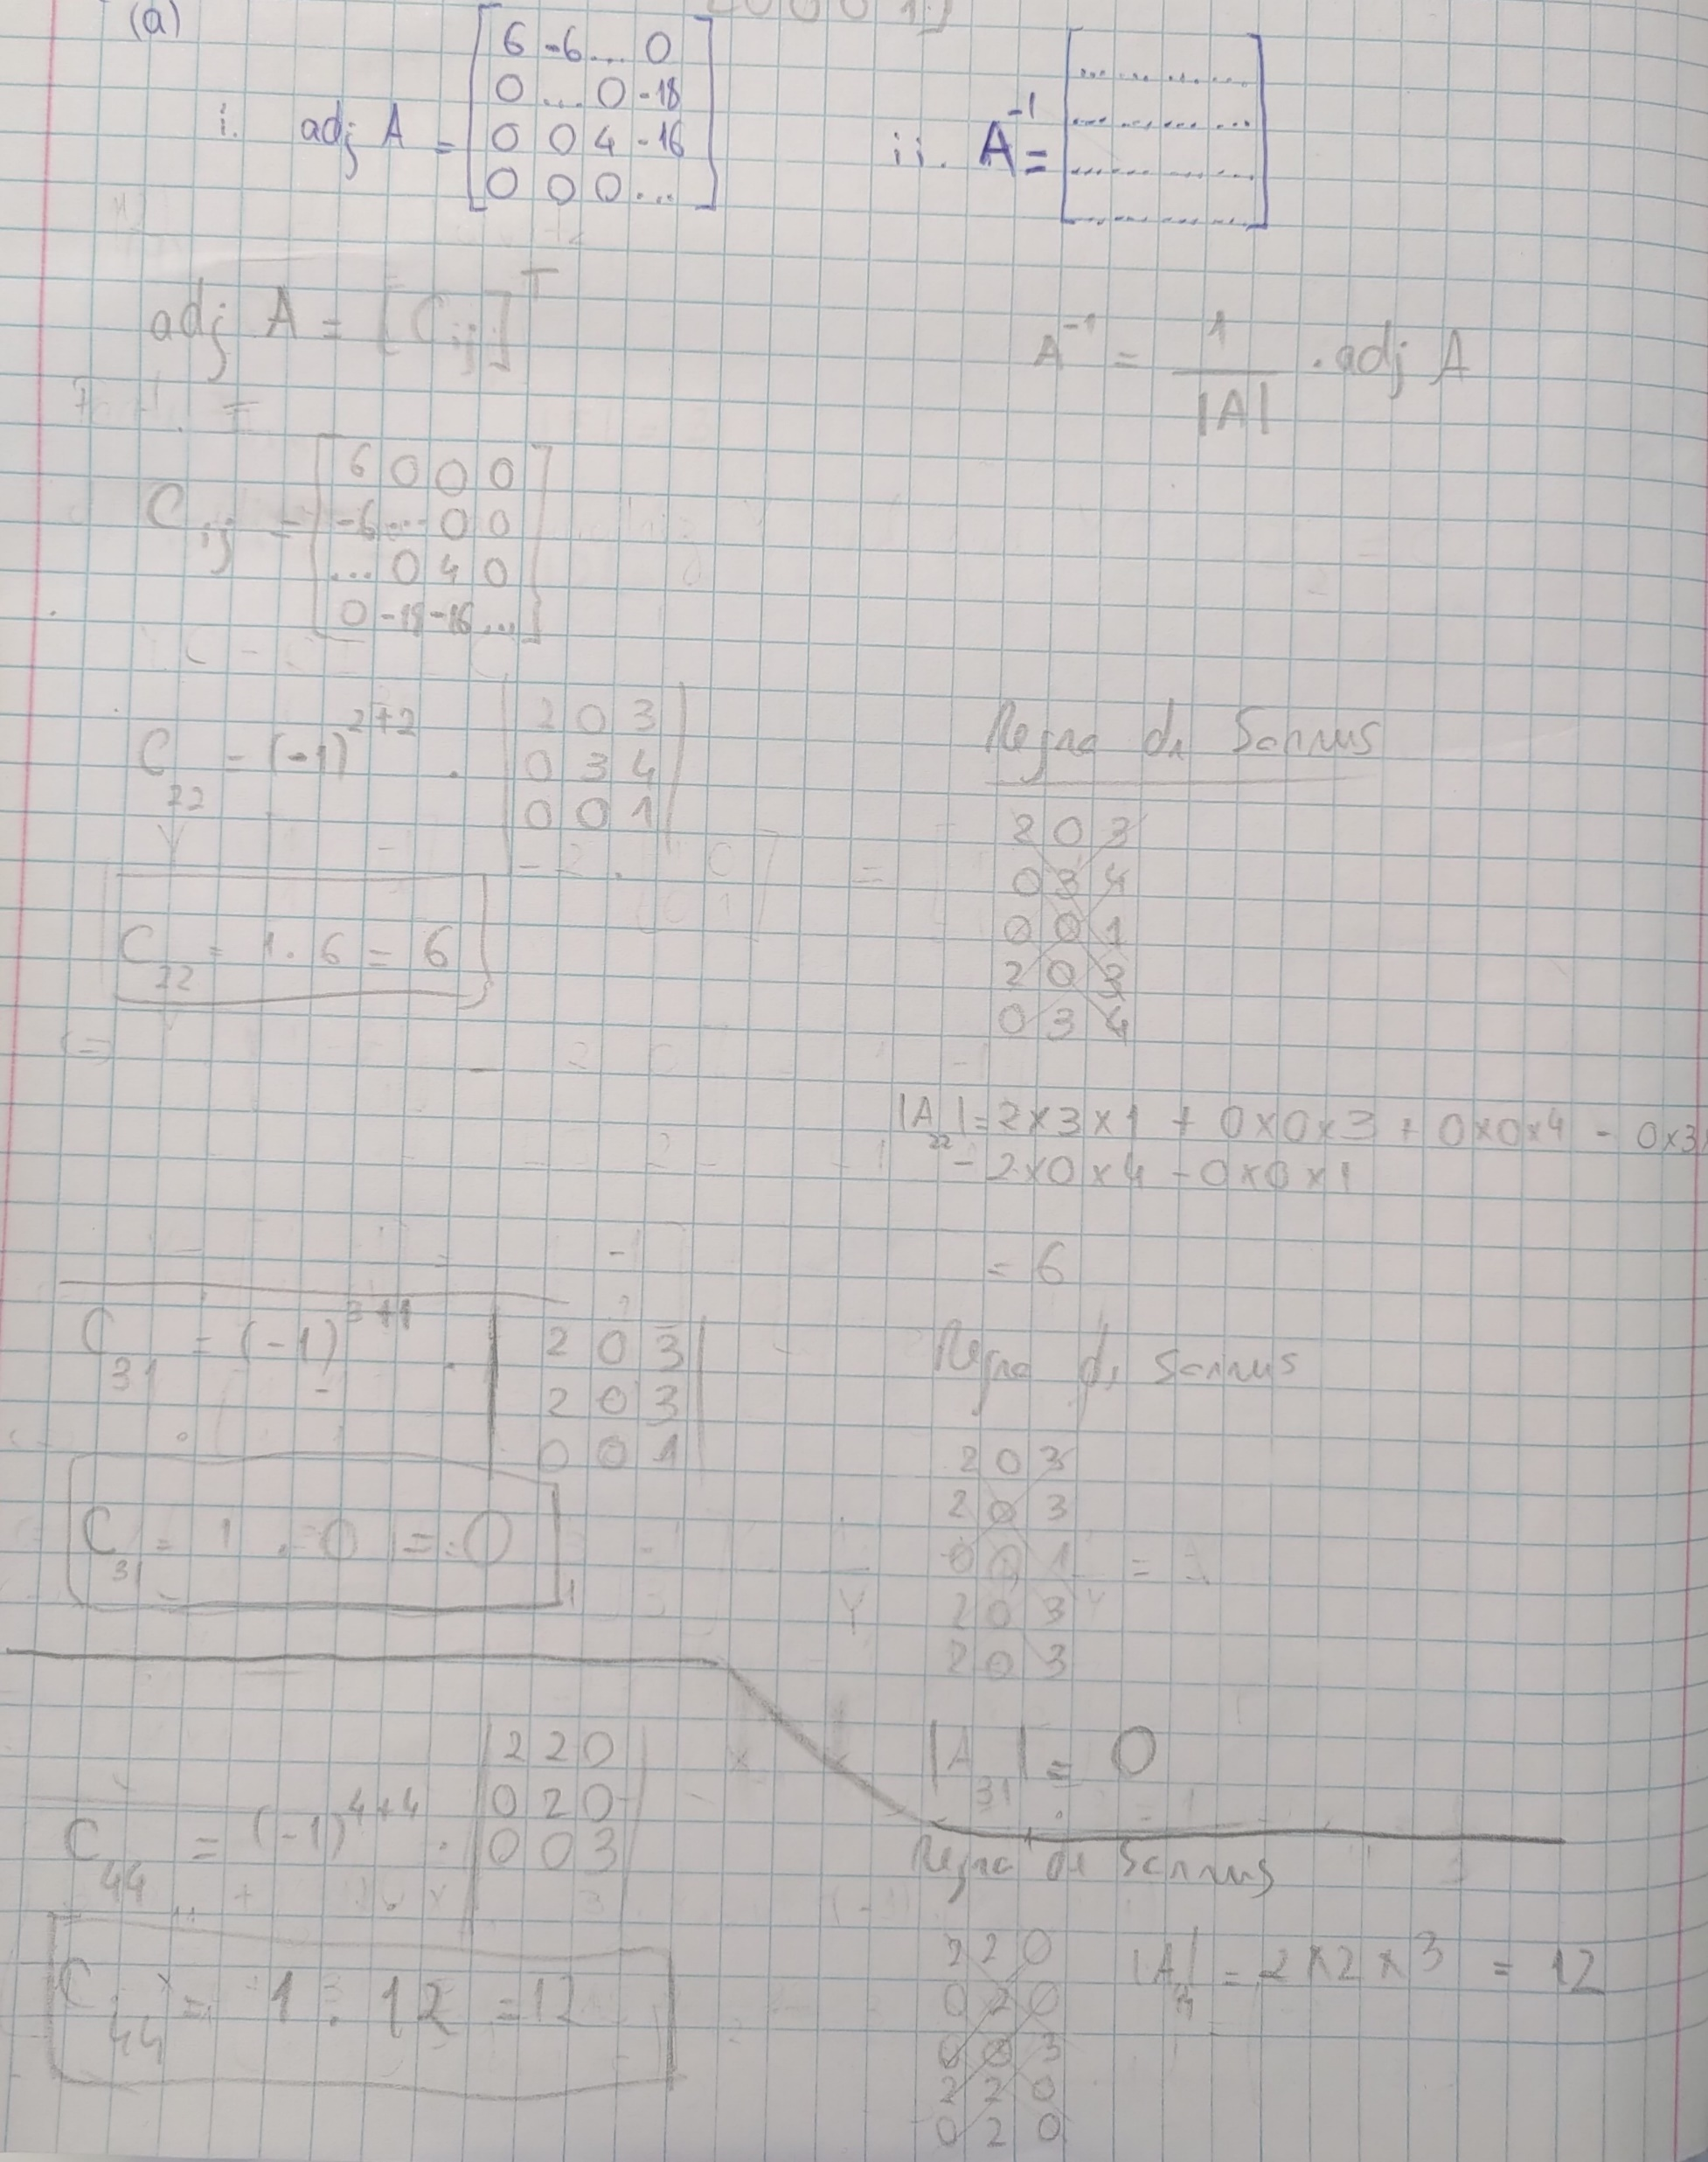

Exercícios

Slide 19
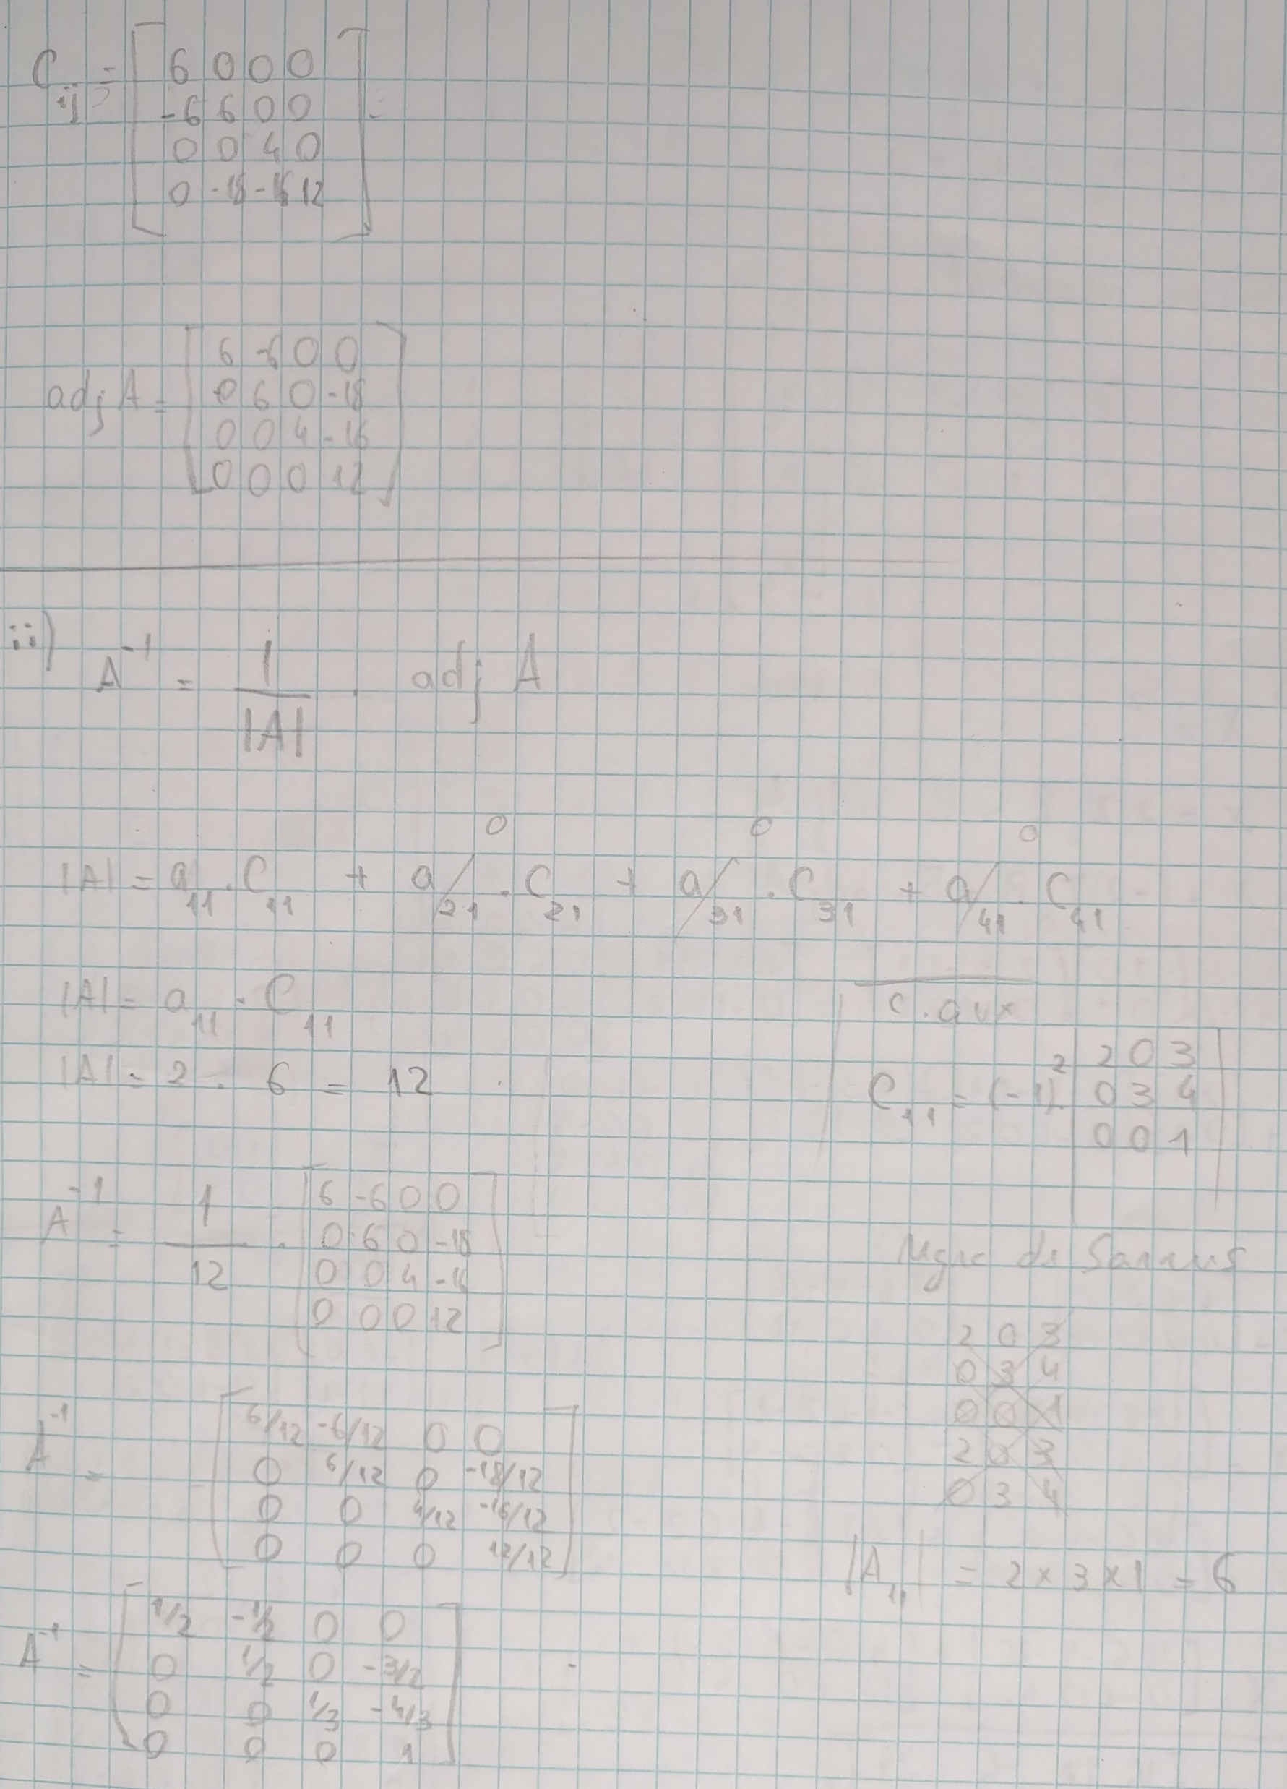
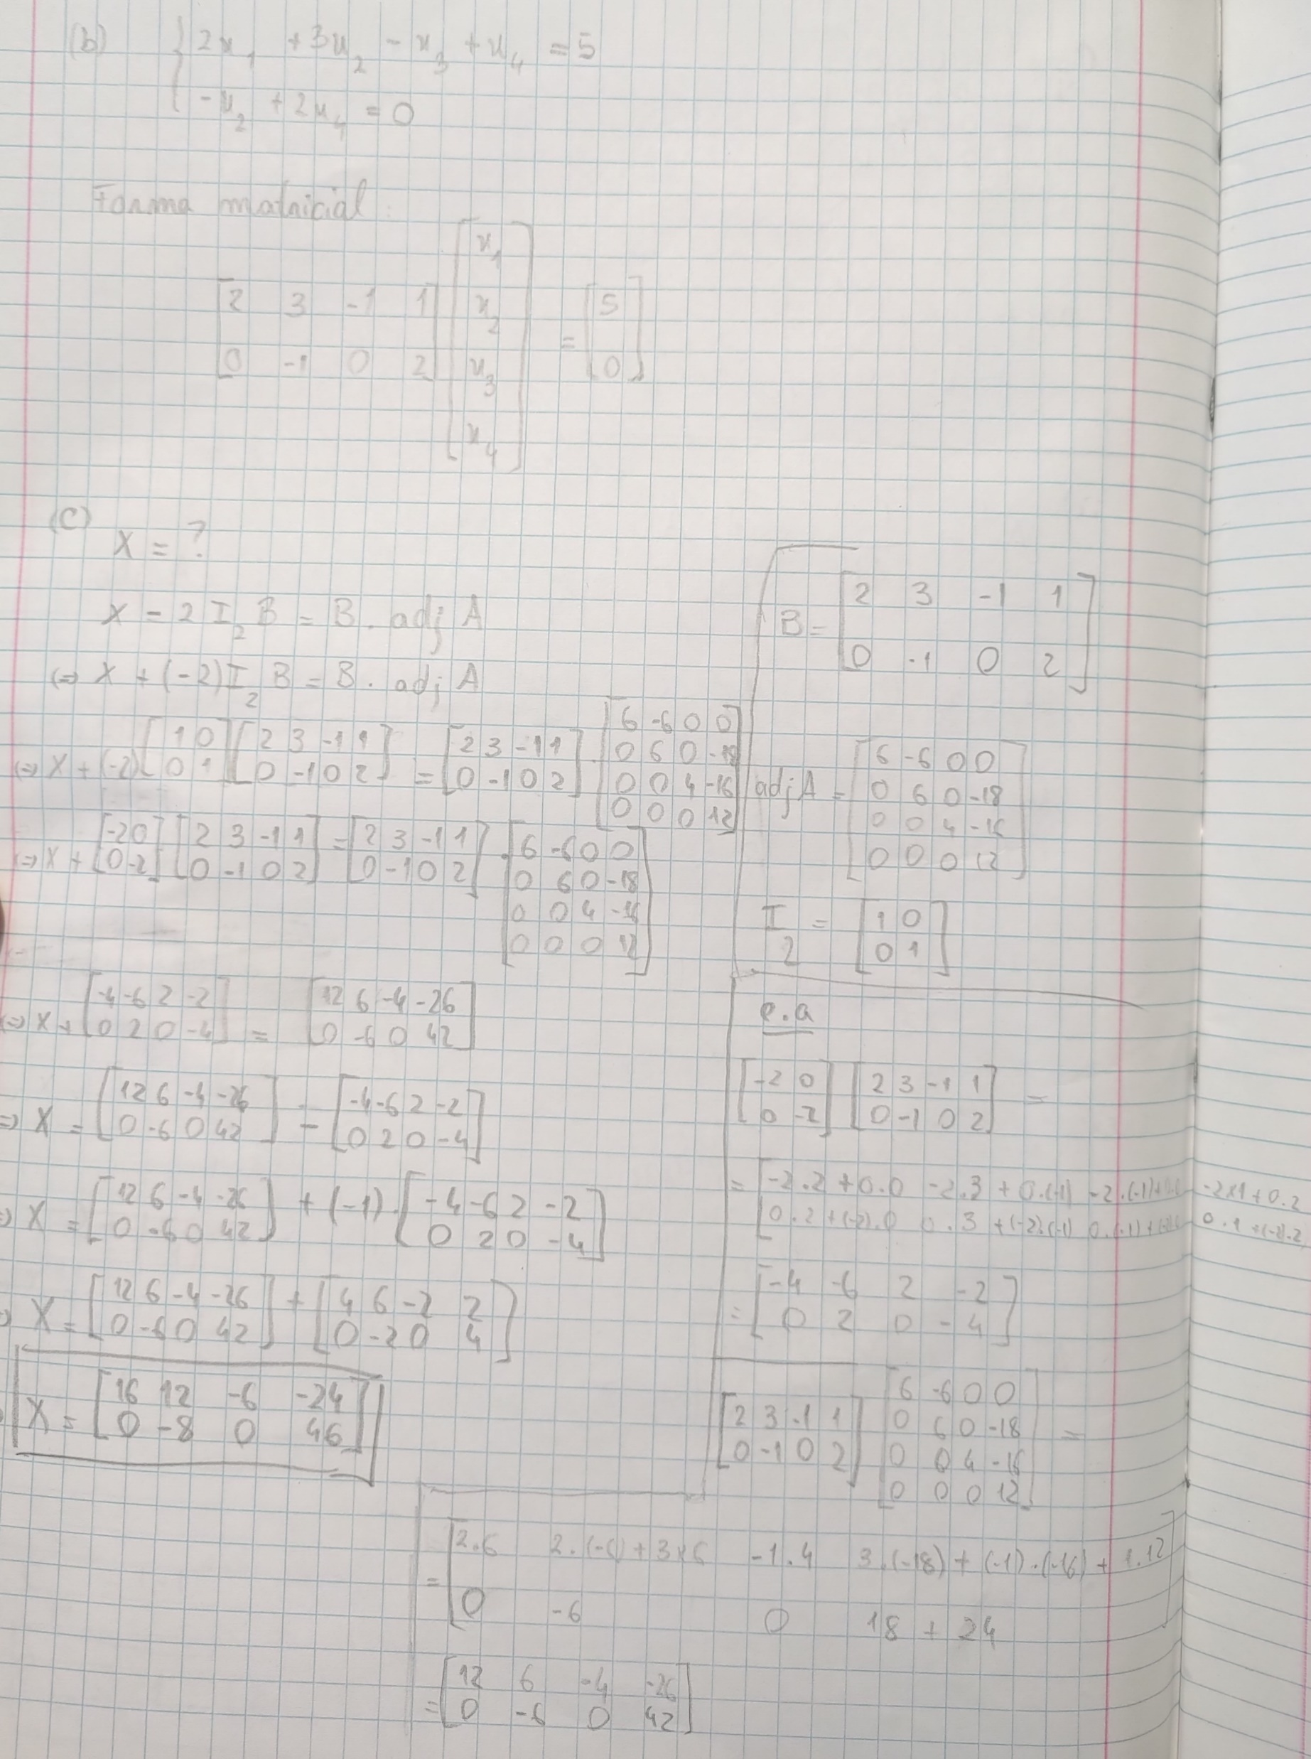
Exercícios

Slide 20
Bibliografia
Google Imagens
Youtube
Sebenta Matemática
https://www.todamateria.com.br/matriz-inversa/

